Slide 1
Математическая
викторина
5 класс
Хайруллина М.Г.

Slide 2
ПЕРВЫЙ ТУР:
«Отгадай загадку»
(На обсуждение вопроса отводится 30 с;
1 балл за каждый правильный ответ)
Первый тур мы открываем,
Победителей узнаем.
Здесь загадки и шарады
За разгадку всем награды.

Slide 3
Загадка №1
Проживают в трудной книжке
Хитроумные братишки,
Десять их, но братья эти
Сосчитают всё на свете.
0 1 2 3 4 5 6 7 8 9

Slide 4

Загадка № 2
+

Slide 5
Загадка № 3
В школе есть такая птица,
Если сядет на страницу,
То с поникшей головой
Возвращаюсь я домой.
2

Slide 6
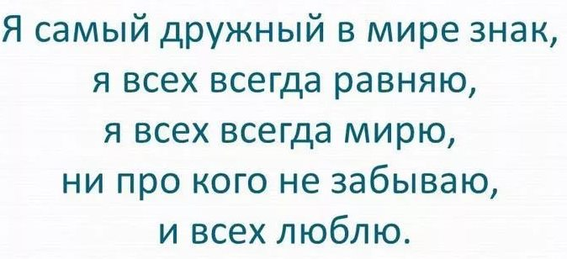
Загадка № 4
=

Slide 7

Загадка № 5
-

Slide 8
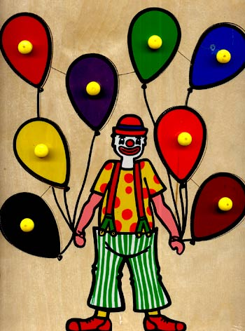
ВТОРОЙ ТУР:
«Шутливые вопросы»
(На обсуждение вопроса отводится 30 с; 1 балл за каждый правильный ответ)
Второй тур сейчас начнётся,
Мы немного посмеёмся.
Будут легкими вопросы
И, конечно, же курьёзы.

Slide 9

Вопрос №1
Четверо играли в волейбол 40 минут.
Сколько времени
играл каждый?

Slide 10

Вопрос № 2
Какие геометрические фигуры дружат с солнцем?

Slide 11
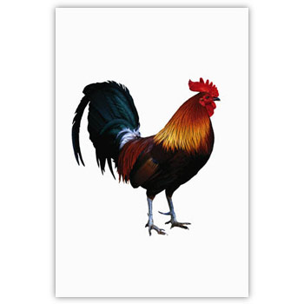
Вопрос № 3
Петух на одной ноге весит 4 кг. А на двух?

Slide 12

Вопрос № 4
Соперник нолика.

Slide 13
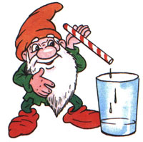
Вопрос № 5
Одно яйцо можно сварить за 5 минут. За какое наименьшее время можно
сварить
3 яйца?

Slide 14
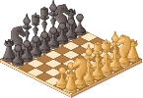
Вопрос № 6
Двое играли в шахматы 4 часа. Сколько времени играл каждый?

Slide 15

Вопрос № 7
Рыбалов за 2 мин поймал 4 рыбки. Сколько рыбок он поймает за 4 минуты?

Slide 16

Вопрос № 8
На ёлке горели 5 свечей, 2 из них задули. Сколько осталось?

Slide 17
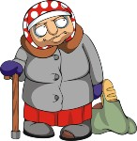
Вопрос № 9
Шла старушка в Москву, а навстречу ей три старика. Сколько человек шло в Москву?

Slide 18

Вопрос № 10
В корзине 3 яблока. Как их поделить между тремя товарищами, так чтобы одно яблоко осталось в корзине?

Slide 19
ТРЕТИЙ ТУР:
«Задачи на вычисление»
(На обсуждение вопроса отводится 30 с; 1 балл за каждый правильный ответ)
Третий тур: пусть всякий знает,
Кто же лучше вычисляет?
Мне задачки прочитать,
Вам же думать и считать!

Slide 20
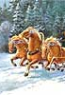
Задача №1
Кузнец подковал тройку лошадей. Сколько подков пришлось ему сделать?

Slide 21
Задача № 2
Я задумала четырехзначное число, отняла от него единицу и получила трехзначное. Какое число я задумала?
1000

Slide 22
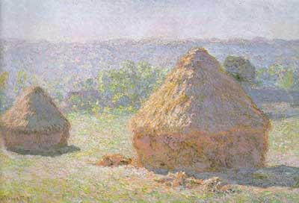
Задача № 3
Пять ворохов сена и семь ворохов сена свезли вместе. Сколько получилось ворохов сена?

Slide 23
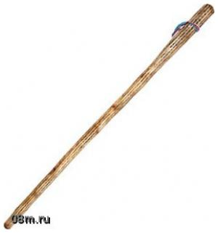
Задача № 4
Сколько концов у трёх палок. А сколько у трёх с половиной палок?

Slide 24
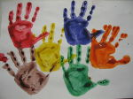
Задача № 5
На одной руке 5 пальцев, на двух 10, а на 10 сколько?

Slide 25

Задача № 6
Над рекой летали птицы: голубь, щука, две синицы, два стрижа и пять угрей. Сколько птиц? Ответь скорей.

Slide 26
Задача № 7
У треугольника 3 угла. Если один срезать сколько останется?

Slide 27
Задача № 8
Если Андрей на 2 года старше Вани, а Ваня на 3 года старше Коли, то кто старше, Андрей или Коля – и на сколько?
Андрей старше Коли на 5 лет

Slide 28
ЧЕТВЕРТЫЙ ТУР:
«Логические задачи»
(На обсуждение вопроса отводится 1 мин; 1 балл за каждый правильный ответ)
Четвертый тур мы открываем –
Тур логических задач.
Призываю вас, ребята,
Здесь внимательно послушать
И без спешки всё обдумать.

Slide 29
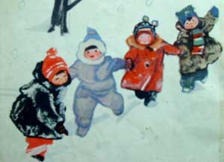
Задача № 1
В семье 5 сыновей и у каждого есть сестра. Сколько детей в этой семье?

Slide 30
Задача № 2
Если в 12 часов ночи идет дождь, то можно ли ожидать, что через 48 часов будет солнечная погода?

Slide 31

Задача № 3
У отца Мэри пять дочерей. Первую зовут Чача, вторую –Чече, третью – Чичи, четвёртую - Чочо. Как зовут пятую дочь?

Slide 32
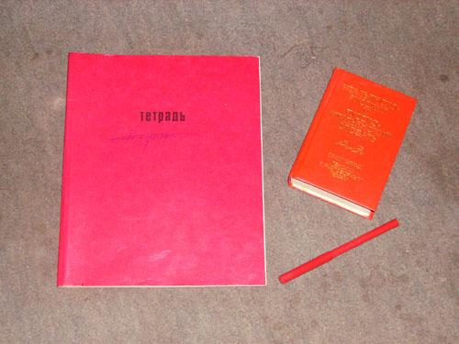
Задача № 4
Ручка дешевле тетради, а альбом дороже тетради. Какой предмет всех дешевле?

Slide 33
ПЯТЫЙ ТУР:
«Конкурс капитанов»
(Контрольное время – 5 минут; 5 баллов за правильно решённую задачу)
Пятый тур мы начинаем,
Капитанов приглашаем.
Будут трудные задачи,
Пожелаем им удачи!

Slide 34

Задача № 1
Бутылка с пробкой стоят
100 руб. 80 коп. Бутылка на
100 руб. дороже пробки.
Сколько стоит пробка?

Slide 35

Задача № 2
По столбу высотой 10 м взбирается улитка. Днём она поднимается на 5 м, а ночью опускается на 4 метра. Через сколько дней улитка достигнет вершины столба?

Slide 36
Вот закончилась игра,
Результат узнать пора:
Кто же лучше всех трудился,
В викторине отличился?

Slide 37
МОЛОДЦЫ!!!

